Slide 1
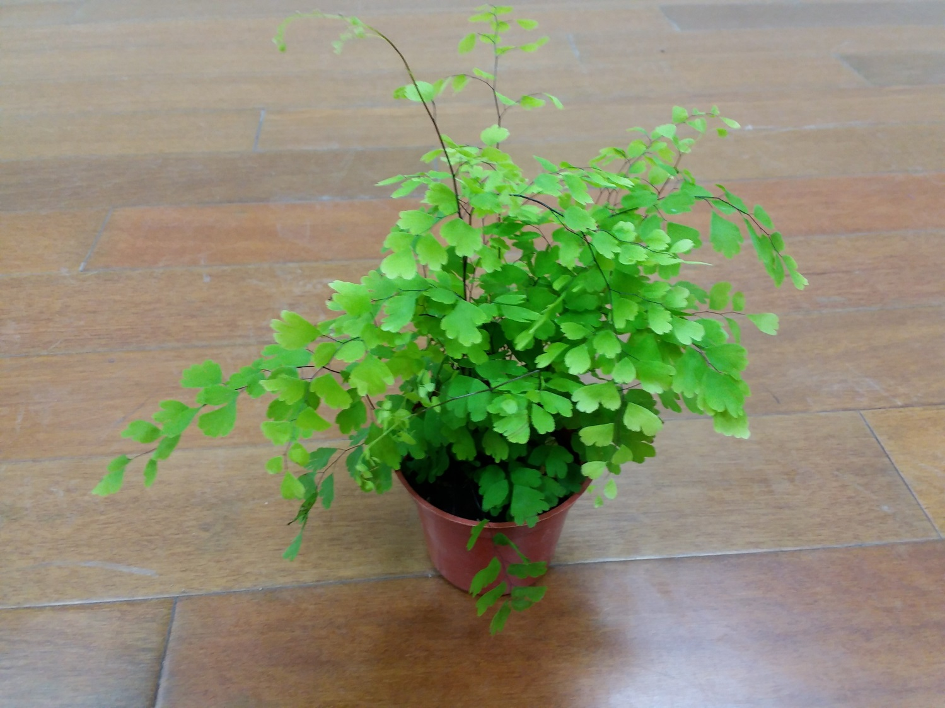
空氣品質警示與防護研習

Slide 2
空氣汙染了
空氣污染來源：
工業發展：工廠及火力發電廠，燃燒燃料所排放出的廢氣、煙塵等。
交通工具：汽機車、飛機、火車和船舶等交通工具，排放出的廢氣含有一氧化碳、氮氧化物、碳氫化合物及鉛等污染物。
人類活動：如二手煙、炒菜油煙及使用化學噴劑(殺蟲水、髮膠噴劑)，以及由冰箱、冷氣洩漏出的冷媒等，都會污染空氣。。
其他方面 :都市發展，山坡地的不當開發，林木的減少，造成沙塵暴，也使得空氣品質不斷惡化。

Slide 3
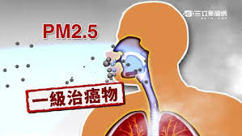
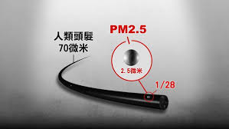
什麼是PM2.5？
https://www.youtube.com/watch?v=L8OVR_WtE6g
柴靜霧霾調查：穹頂之下PM2 5動畫
https://www.youtube.com/watch?v=QrxnERnlRQ8
PM2.5 - 看不見的殺手
https://www.youtube.com/watch?v=5_cSr7DDWtU
[毒不添下] 空氣污染知多少
圖片摘自網路

Slide 4
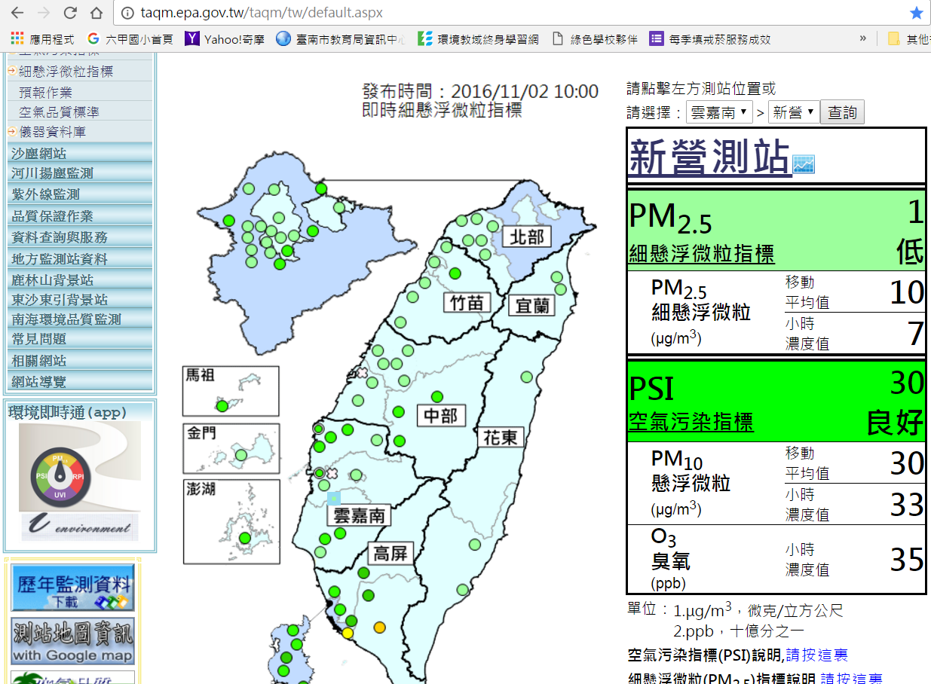
空氣品質 監測網 http://taqm.epa.gov.tw/taqm/tw/default.aspx

Slide 5
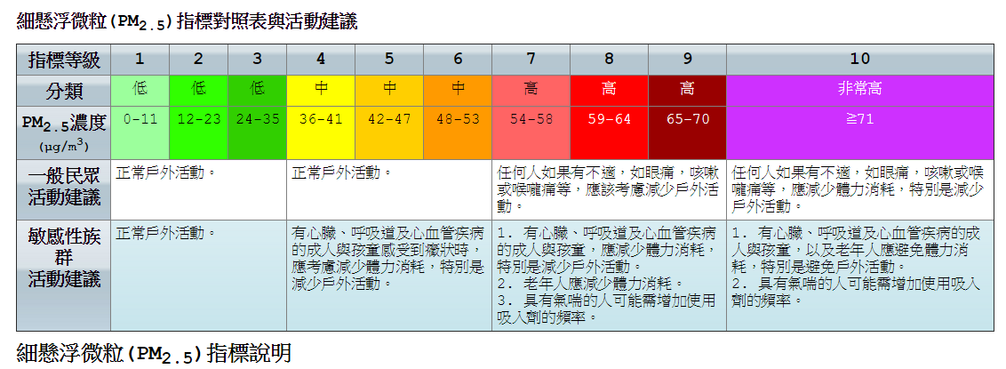
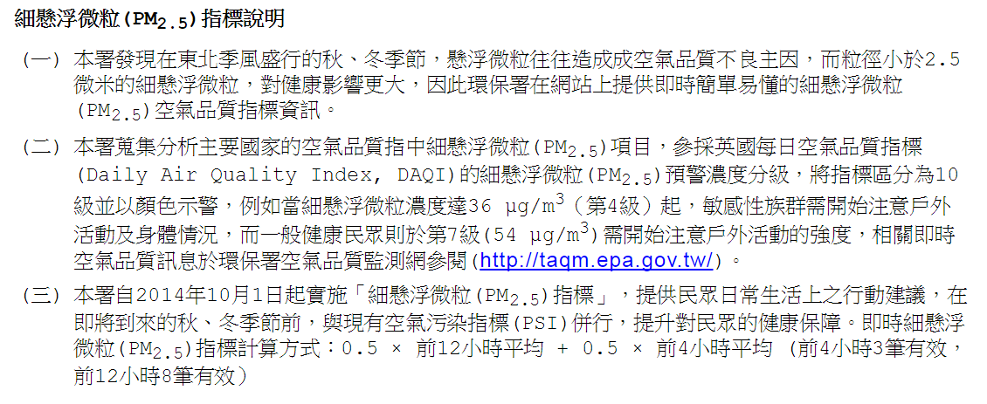

Slide 6
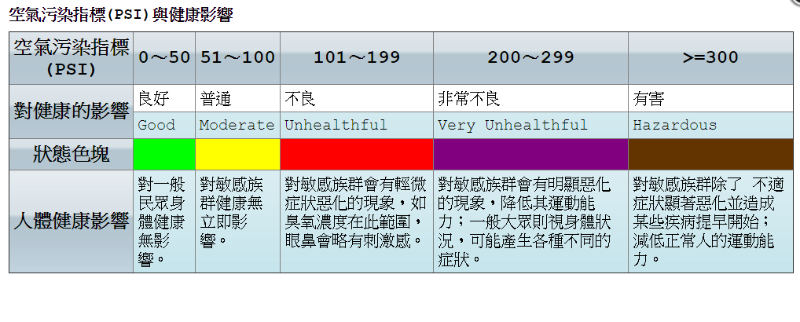

Slide 7
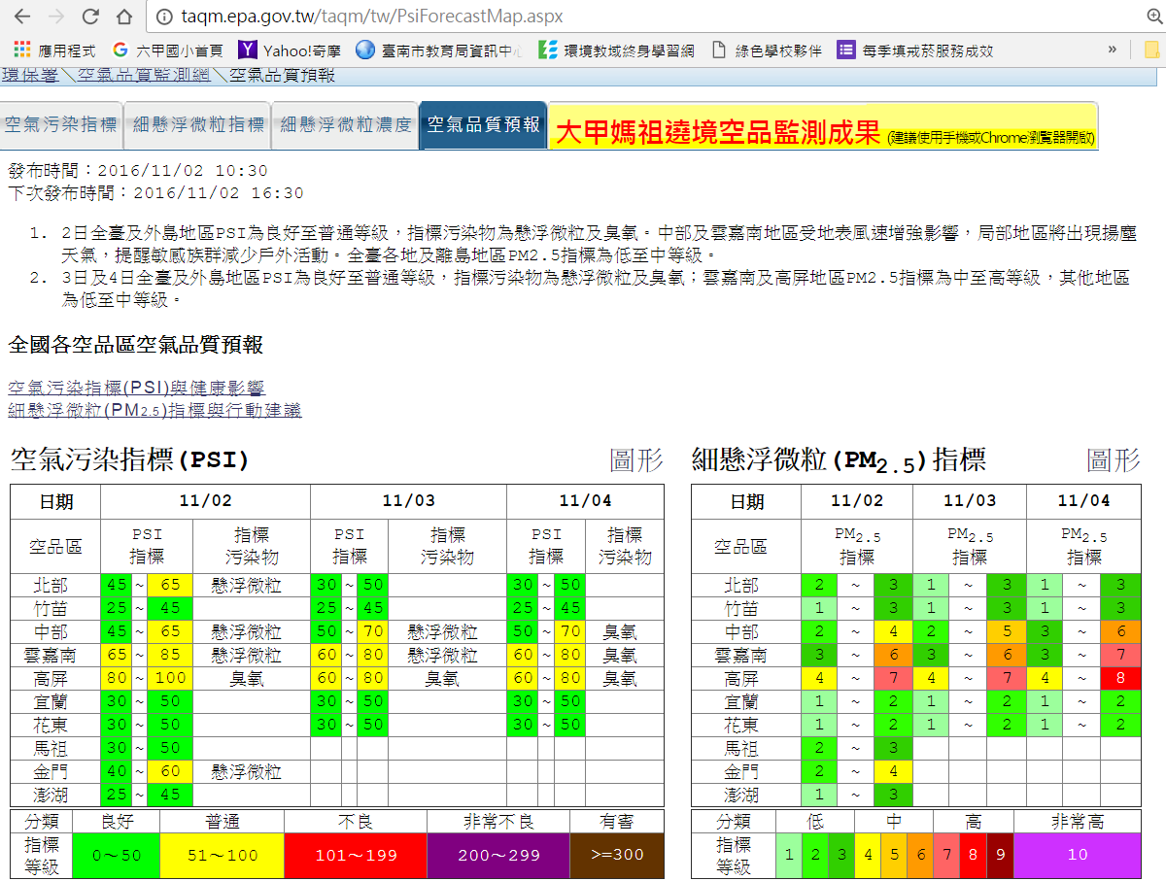

Slide 8
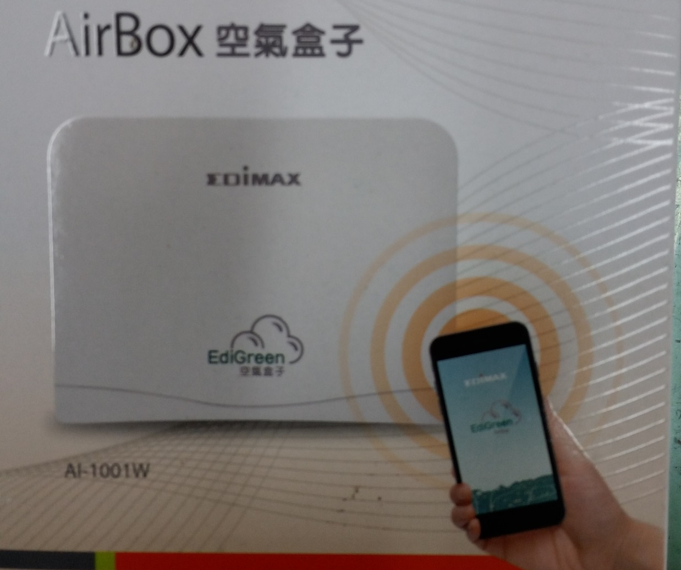
六甲國小即時的空氣品質狀況—
空氣盒子即時偵測PM2.5

Slide 9
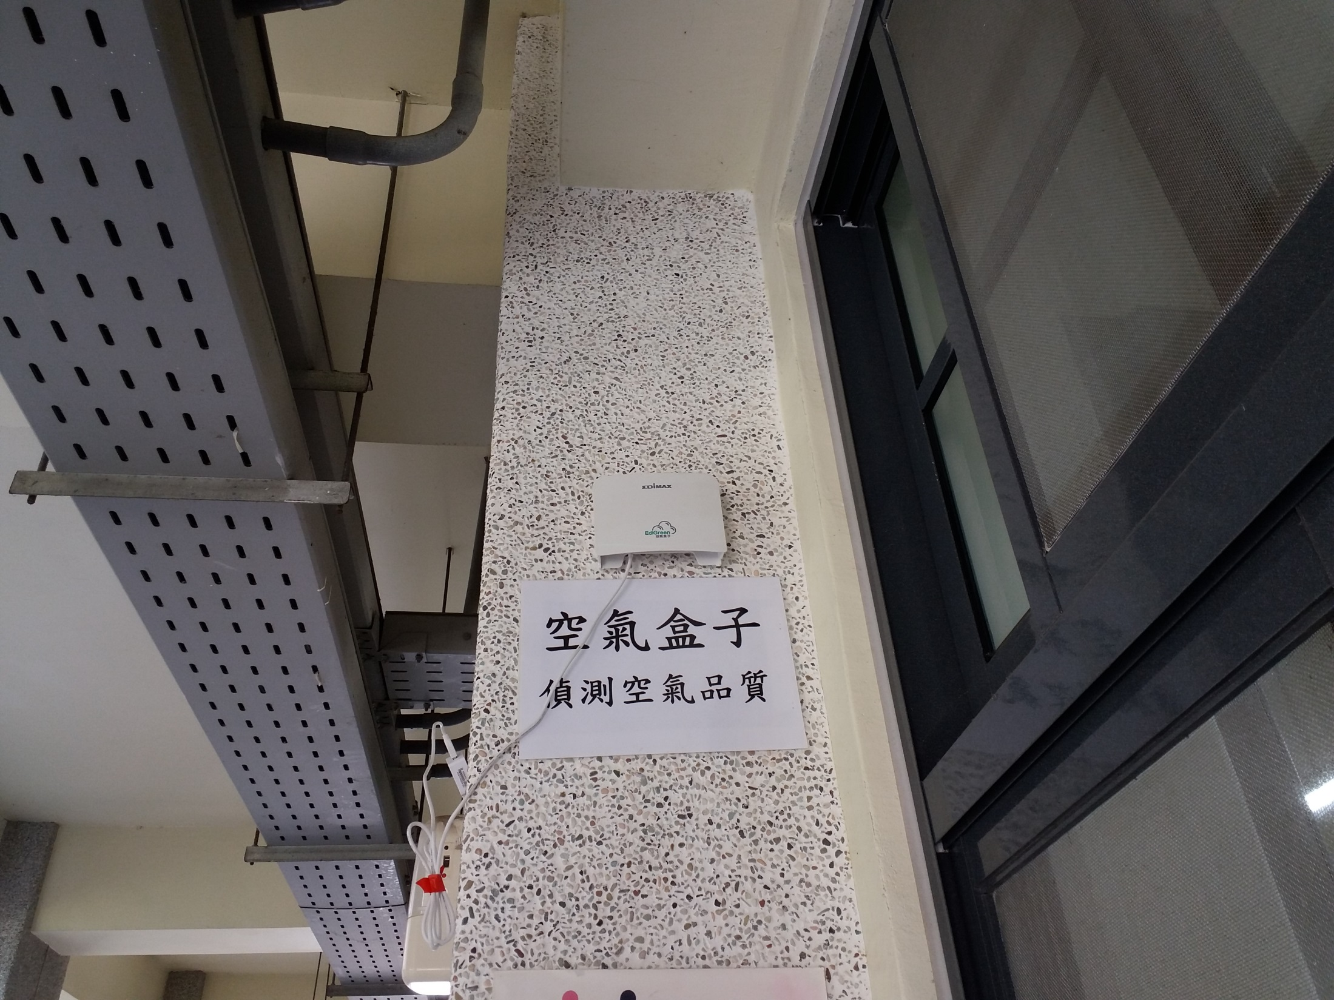

Slide 11
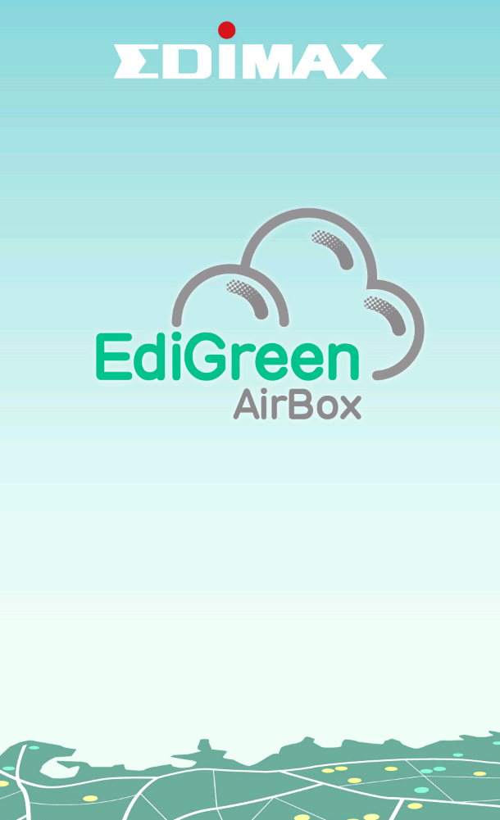
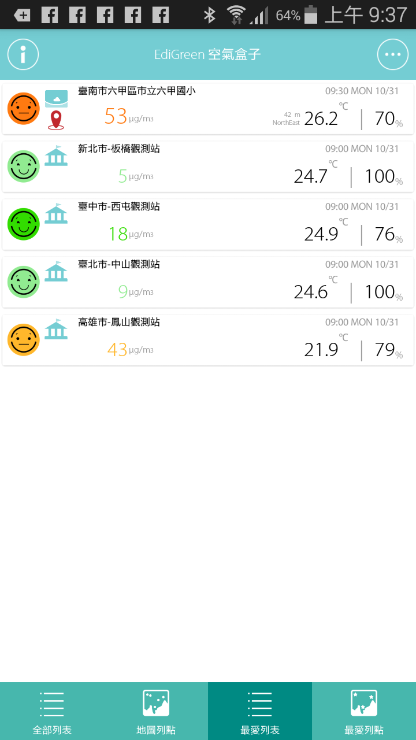
空氣盒子－手機app查詢

Slide 12
空氣盒子－電腦查詢

Slide 13
戶外空氣品質不良應變措施
摘自室內空氣品質檢驗測定實作-許逸群老師

Slide 14
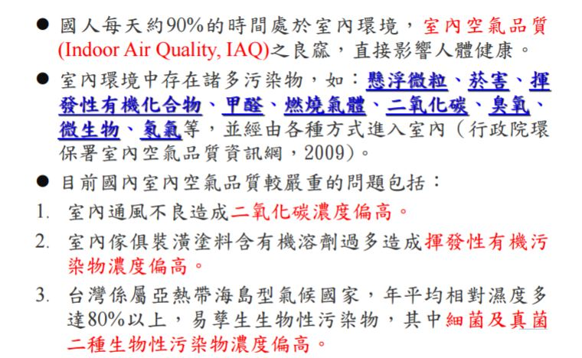
室內環境空氣污染物
摘自室內空氣品質檢驗測定實作-許逸群老師

Slide 15
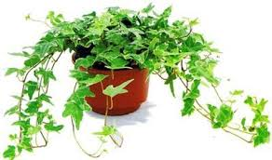
淨化室內空氣的方法
1.源頭減量污染物
2.保持通風
3. 空氣清淨機、
栽種淨化空氣之植物
植物功能：
1.減少灰塵(淨化空氣)
2.減少二氧化碳濃度(放出氧氣)
3.減少揮發性有毒物質

Slide 16
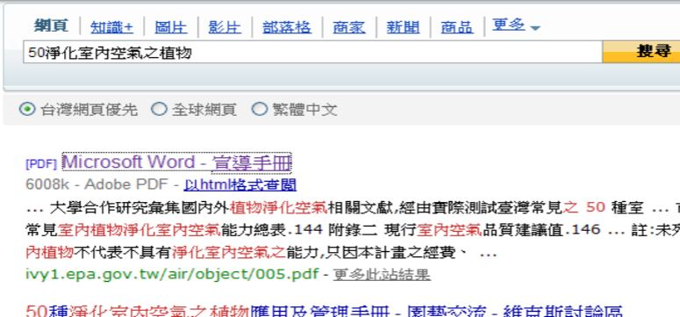
50淨化室內空氣之植物

Slide 17
